Slide 1

Chào mừng thầy cô và các em
đến với môn Tiếng Việt

Slide 2
Tiết 4
Nói và nghe

Slide 3
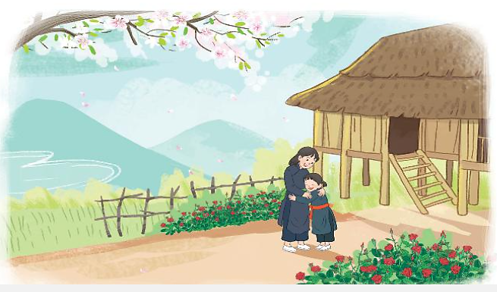
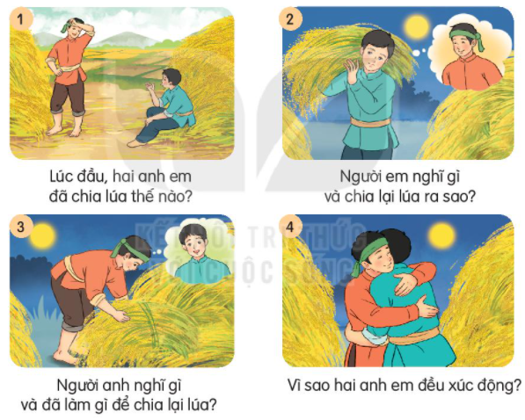
HAI ANH EM

Slide 4


Slide 5







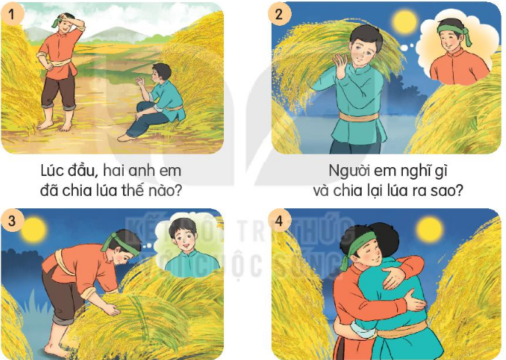








Notes:
Bài giảng thiết kế bởi: Hương Thảo - tranthao121006@gmail.com

Slide 6

Lúc đầu hai anh em đã chia lúa như thế nào?
Đáp án: chia thành 2 đống bằng nhau

Slide 7
2. Người em nghĩ gì và chia lại lúa ra sao?
Đáp án: Người em nghĩ anh còn phải nuôi vợ con nên lấy lúa c
của mình bỏ them vào phần của anh.

Slide 8
3. Người anh nghĩ gì và đã làm gì để chia lại lúa?
Đáp án: Người anh nghĩ em sống một mình vất vả nên
lấy lúa ở phần của mình bỏ thêm sang phần của em/

Slide 9
4.Vì sao hai anh em đều xúc động?
Đáp án: Họ thấy mỗi người đều ôm những bó lúa trên tay
để bỏ thêm cho người kia.

Slide 10



Thêi gian 5’
Cïng b¹n kÓ
trong nhãm
Notes:
10

Slide 11

Qua câu chuyện, em học được điều gì?
Notes:
Bài giảng thiết kế bởi: Hương Thảo - tranthao121006@gmail.com
11

Slide 12











Kể lại câu chuyện ”Hai anh em” cho người thân nghe
Notes:
Bài giảng thiết kế bởi: Hương Thảo - tranthao121006@gmail.com

